Slide 1
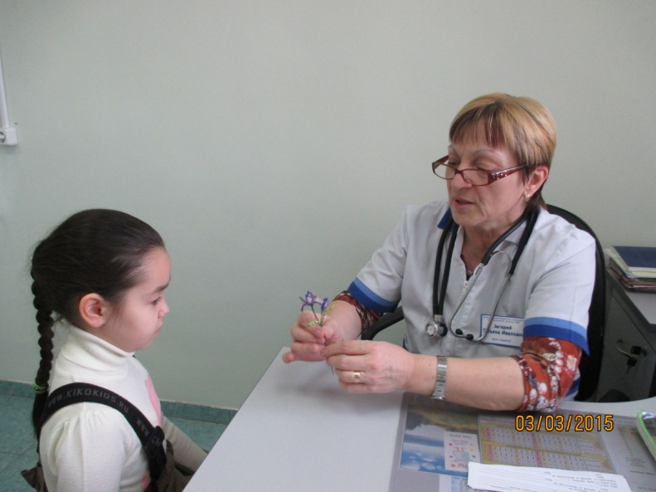
Татьяна Ивановна Загарий, врач-педиатр: «Бисероплетение - это удивительное занятие, несущее в себе много пользы».

Slide 2
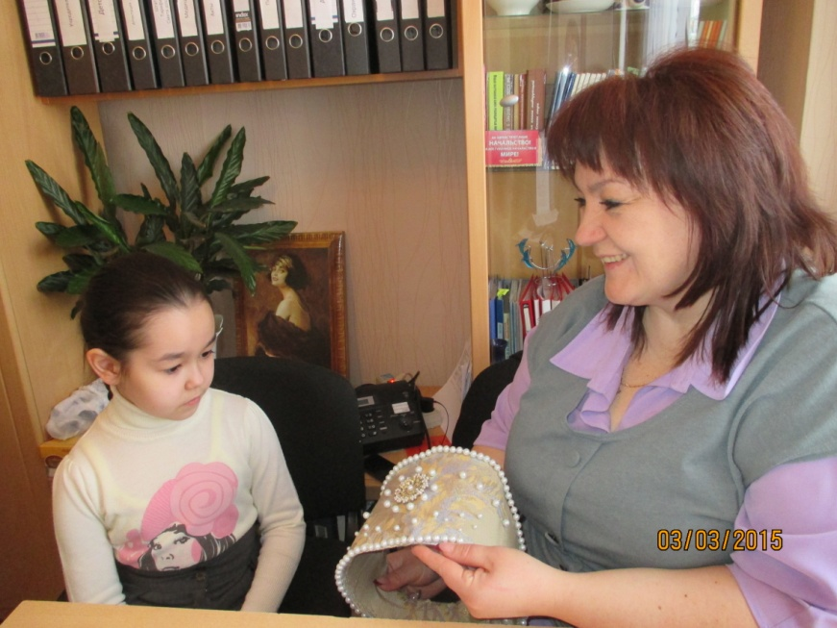
Татьяна Николаевна Фёдорова, заведующая детским садом «Ёлочка»: «Рекомендую занятия бисероплетением для уважаемых родителей и наших детей».

Slide 3
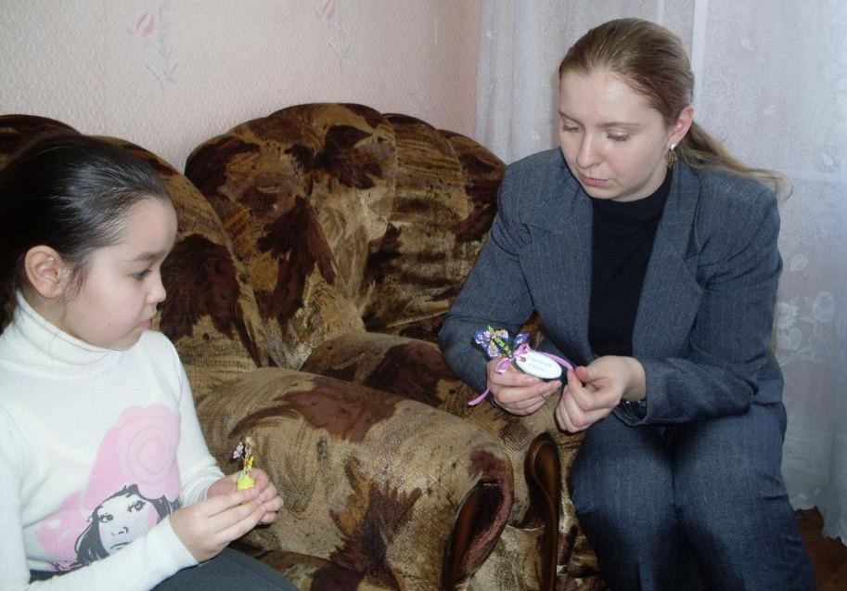
Александра Владимировна Кривошапова, школьный психолог: «Бисероплетение как бисеротерапия, с точки зрения психологии, имеет огромное влияние на психологическое развитие детей».

Slide 4
а иногда, выполненные работы «на заказ», пополняют семейный бюджет.
Беседа с О.В. Балакиной
Имеется возможность сделать эксклюзивные подарки, украсить одежду себе и домашним,
Беседа с Е.В. Шмидт

Slide 5
Социологический опрос сверстников

Slide 6
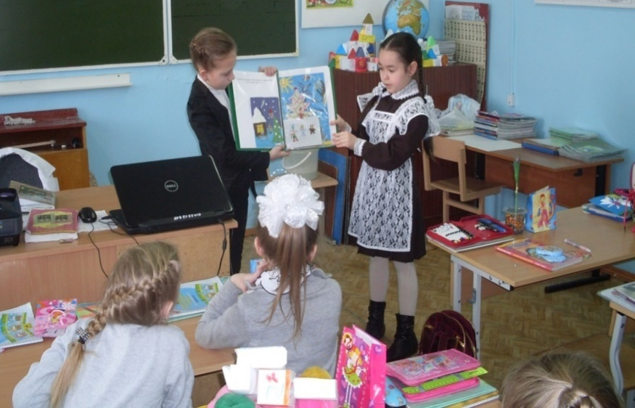
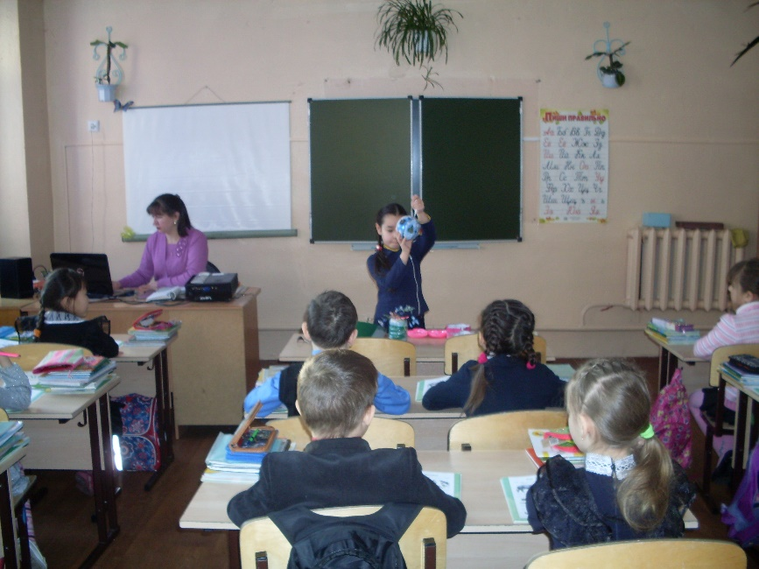
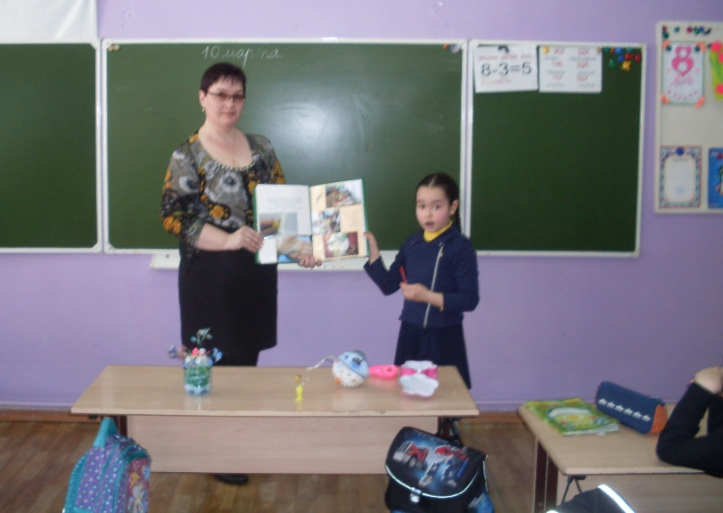
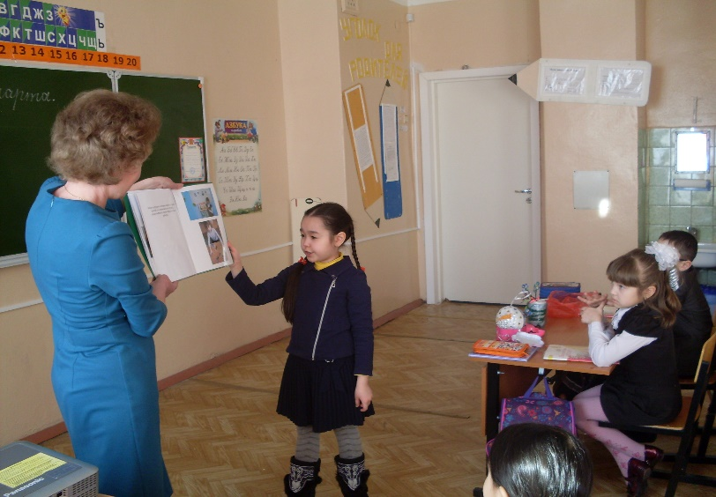
Выставка-презентация работ из бисера
В 3 Б классе
В 1 А классе
В 1Б классе
В 1В классе

Slide 7
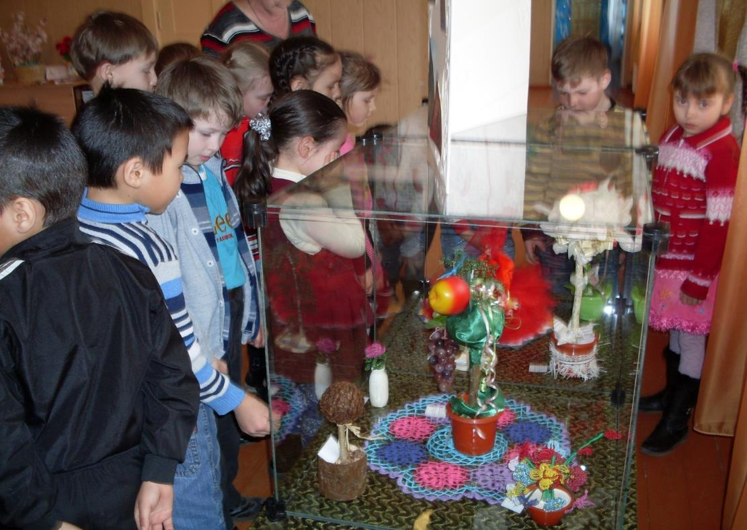
Выставка «Таланты Муйской долины»

Slide 8
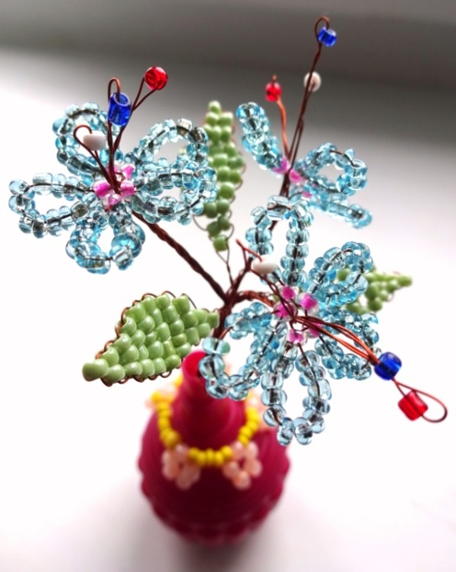
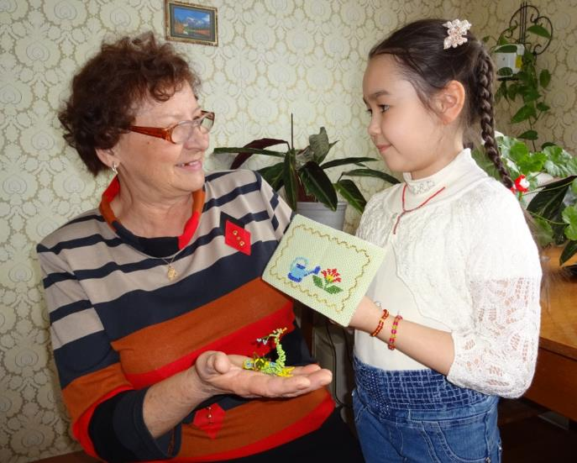
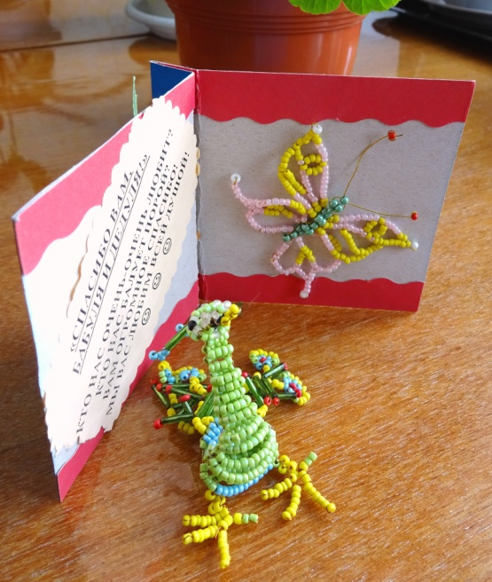
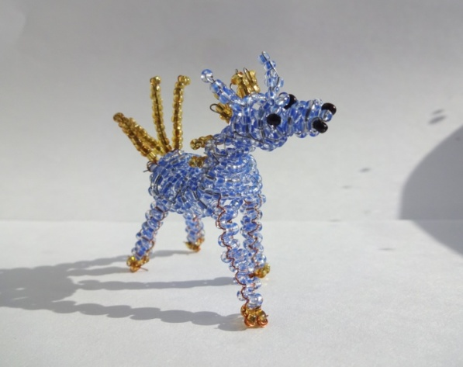
Теперь, когда я владею технологией бисероплетения, могу создавать и дарить подарки

Slide 9
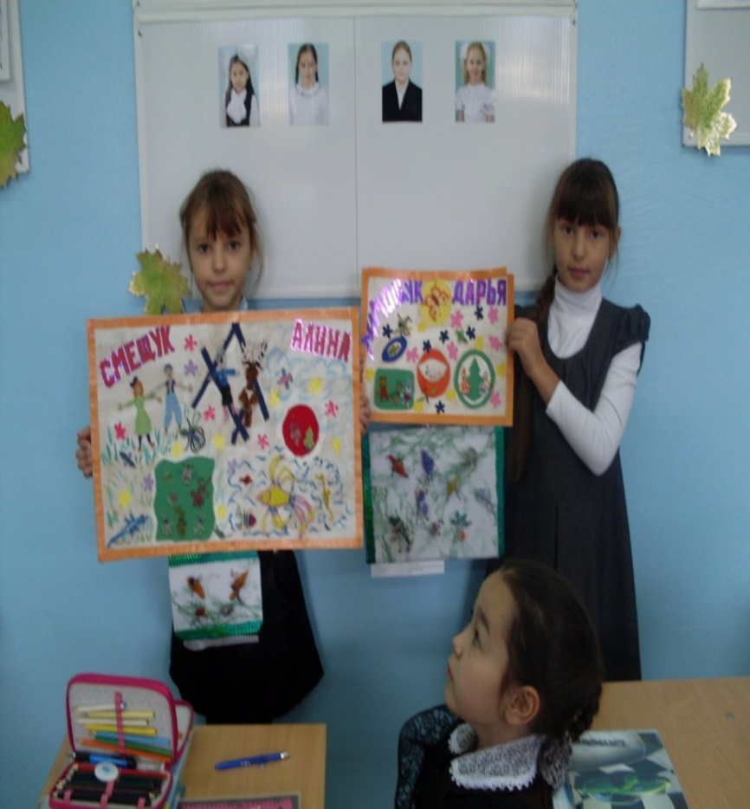
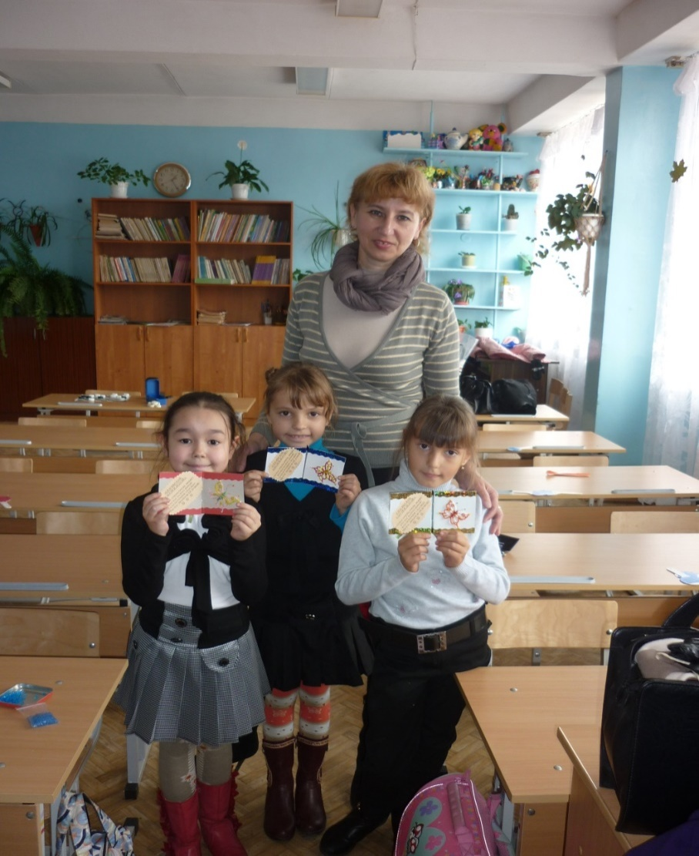
Моя гипотеза подтвердилась:
бисероплетение – занятие не только творческое и увлекательное, но и полезное.

Slide 10
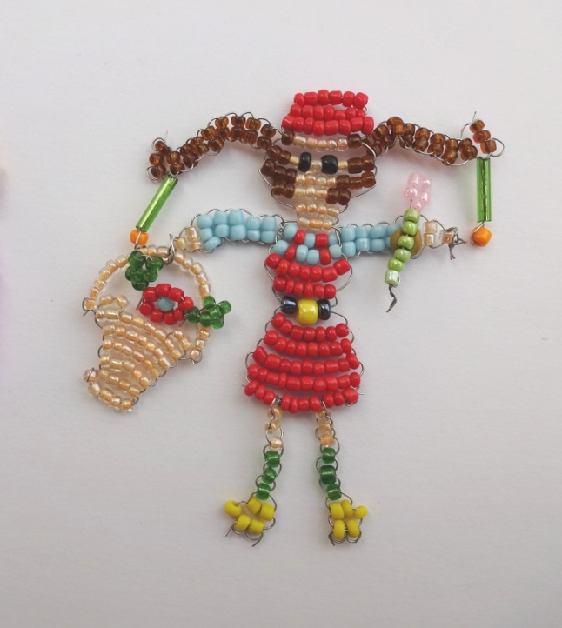
Спасибо за внимание!

